Slide 1
Monikulttuurisuus ja -muotoisuus kouluruokailussa
Ruokapalvelu-kyselyn tuloksia
KT, dosentti Kristiina Janhonen

Slide 2
Ruokapalvelu-kyselyn tavoite ja sisällöt
Tavoitteena oli:
selvittää, miten monikulttuurisuus ja -muotoisuus näkyvät kouluruokailussa eri puolilla Suomea
tukea ruokapalveluiden kehittämistä ja lasten yhdenvertaista osallistumista
Sisällöt:
Taustatiedot (tehtävänimike, alue/kunta/liikelaitos, toiminnan kohdentuminen, toimintamalli)
Asteikolliset väittämät (strategia, osaaminen, resurssit, yhteistyö) (8 väittämää, asteikko 1-7)
Monivalintakysymys (esimerkit toiminnasta)
3 avointa kysymystä (onnistumiset, haasteet, puuttuvat teemat)
Notes:
Aiheen taustoitus: Miksi monikulttuurisuus ja moninaisuus ovat tärkeitä teemoja: Monikriisien aika
Pandemia, ilmastonmuutos, sodat ja muuttoliike muokkaavat arkea.
Kouluruokailu tarjoaa jatkuvuutta, turvaa ja yhteisöllisyyttä.
Kohtaamisia arjessa
Moninaisuus näkyy ruokarajoitteissa, tottumuksissa ja kielissä.
Monikulttuurisuus on arvostavaa kohtaamista, kuuntelemista ja joustavuutta.
Ruokapalvelut luovat tilan, jossa erilaiset taustat tulevat nähdyiksi.
Osa kriisivalmiutta
Vuonna 2024 perustettu ruokapalvelupooli vahvistaa huoltovarmuutta.
Kouluruokailu on osa kansallista resilienssiä ja kokonaisturvallisuutta.

Slide 3
Kyselyn toteutus
Kyselyn toteutuksesta vastasivat:
AMKO ry ja Kristiina Janhonen (KT, dosentti, Helsingin yliopisto)
Aineistonkeruu:
Verkkokyselynä AMKO:n ja senyhteistyökumppanien viestintäkanavien kautta sekä kuntien kirjaamojen välityksellä
Vapaaehtoinen ja anonyymi vastaaminen
Vastaajia: 58 ruokapalveluammattilaista eri kunnista

Slide 4
Vastaajien taustat ja alueellinen sijainti
Ammattinimike:
Johto, esihenkilöt, ruokapalveluasiantuntijat (40 henkilöä) (esim. ruokapalvelupäälliköt, palvelupäälliköt, esihenkilöt, toimitusjohtajat, Head of Food Services, ravitsemispäälliköt, ravitsemistyönjohtajat, suunnittelijat, kehitys- ja hankintatehtävät)
Tuotanto- ja keittiöhenkilöstö (14 henkilöä) (esim. kokit, vastaavat kokit, ravitsemistyöntekijät, tuotantopäälliköt)
Muut asiantuntijatehtävät (4 henkilöä) (esim. ammatillinen erityisopettaja, tukipalveluvastaavat, ruoka- ja puhtauspalvelupäälliköt)
Sijaintitiedot:
Uusimaa 14, Länsi-Suomi 14 (ml. Satakunta, Pohjanmaa, Keski-Pohjanmaa), Etelä-Suomi ja Häme 9, Itä-Suomi 11, Pohjois-Suomi 6, (ei tulkittavissa 4 kpl)
Edustus eri puolilta Suomea: suuria kaupunkeja, pieniä kuntia, liikelaitoksia ja yhtiöitä

Slide 5
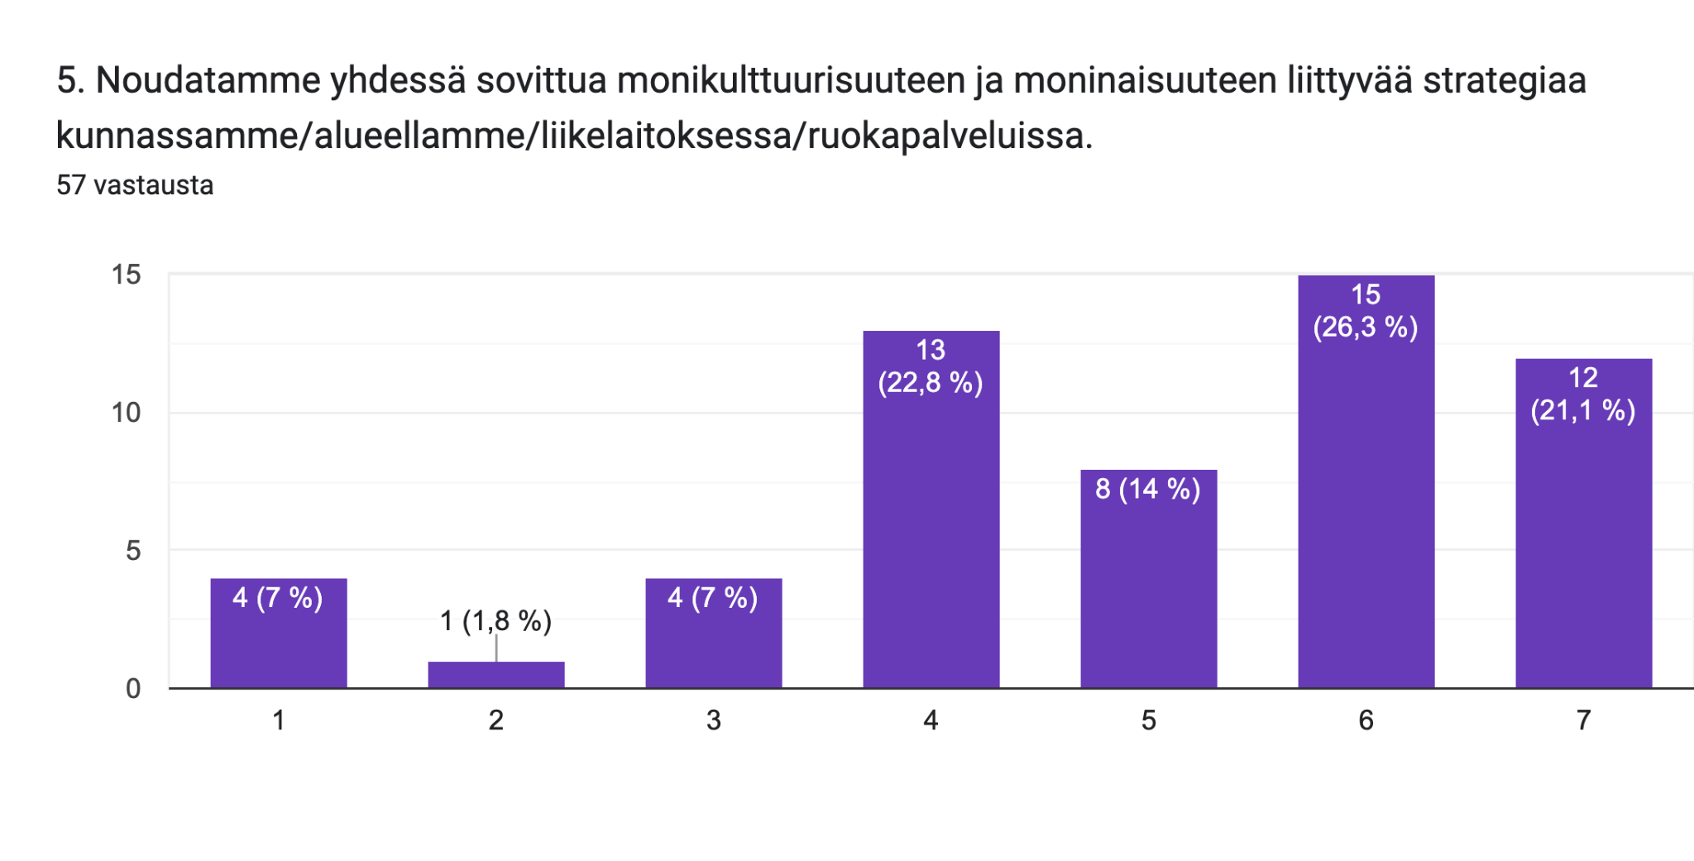
Strateginen taso

Slide 6
Asiakkaiden toiveiden ja tarpeiden huomioiminen (väittämät 6-8, asteikko 1–7)
Kulttuuriset tarpeet (väittämä 6) – KA 5,8 Suurin osa kokee, että eri kulttuurien toiveet huomioidaan hyvin. Pieni osa vastaajista kokee etteivät asiakkaiden tarpeet tule kovin hyvin huomioiduksi.
Uskontokuntien tarpeet (väittämä 7) – KA 6,1 Uskonnolliset ruokavaliot koetaan hyvin toteutettaviksi.
Maku, maustaminen ja rakenne (väittämä 8) – KA 5,5 Toiveita voidaan pääosin huomioida, mutta käytännön rajoitteet näkyvät hieman enemmän. Toimipaikkojen välillä on jonkin verran vaihtelua.
Yhteenveto: Asiakkaiden kulttuuriset, uskonnolliset toiveet koetaan huomioiduksi kokonaisuutena verrattain hyvin. Makuun, maustamiseen ja rakenteeseen liittyvien toiveiden toteutuksessa koetaan kyselyn vaihtoehdoista eniten haasteita.

Slide 7
Osaaminen, resurssit ja yhteistyö (väittämät 9-12, asteikko 1–7)
Henkilöstön osaaminen (väittämä 9) – KA 5,5
Henkilöstön osaaminen koetaan pääosin hyväksi, vaikka toimipaikkojen välillä on jonkin verran vaihtelua.
Resurssit (väittämä 10) – KA 5,1
Resurssit ovat selkein kehittämiskohde, ja aika- sekä talousrajoitteet vaikuttavat moninaisten tarpeiden
huomioimiseen.
Yhteistyö opetushenkilöstön kanssa (väittämä 11) – KA 5,2
Yhteistyötä tehdään, mutta se ei ole täysin systemaattista ja vaihtelee toimipaikoittain.
Yhteistyö asiakkaiden kanssa (väittämä 12) – KA 5,3
Vuorovaikutus asiakkaiden kanssa on melko hyvää, mutta yhteistyön aktiivisuus ja rakenteet vaihtelevat.
Yhteenveto:
Henkilöstö koetaan melko osaavaksi.
Resurssit ja yhteistyön rakenteet kaipaavat vielä vahvistusta.

Slide 8
Monikulttuurisuus käytännön työssä

Slide 9
Onnistumiset – kolme temaattista nostoa avovastauksista
1. Joustavat vaihtoehdot asiakkaiden tarpeisiin Jokaiselle sopivia vaihtoehtoja: kasvis- ja sianlihattomat ruoat osana ruokalistaa. Päivittäinen vegaaniruoka vähentää erillisten erityisruokien tarvetta. Asiakastoiveita toteutetaan räätälöidysti ja/tai kulttuurisia yhteyksiä etsien, kuten borssikeitto ukrainalaisille.
2. Monikulttuuriset teemat ja asiakkaiden osallistaminen Teemaviikot eri maiden ruokakulttuureista asiakkaiden toiveiden pohjalta. Kuvalliset ruokakortit tukevat ymmärrystä ilman yhteistä kieltä. Teemat kytkeytyvät kasvatukseen, leikkiin ja yhteiseen tekemiseen.
3. Arjen rakenteet, jotka tukevat moninaisuutta Erityisruokavaliot kartoitetaan säännöllisesti ja ruokalistaa muokataan sen mukaan. Yhteistyö perheiden ja opetushenkilöstön kanssa tukee sujuvaa arkea. Monikulttuurinen ja kouluttautuva henkilöstö vahvistaa asiakasymmärrystä.

Slide 10
Haasteet – kolme teemaa nostoina avovastauksista
1. Tiedonkulun ja kielitaidon haasteet Tieto uusista oppilaista ja erityisruokavalioista ei aina saavuta keittiötä ajoissa. Kielimuuri vaikeuttaa kommunikointia etenkin, jos uusia oppilaita tulee ilman ennakkoilmoitusta.
Myös kulttuuriset käytännöt ja uskonnolliset ajanjaksot, kuten ramadan, voivat haastaa ruokailua
2. Resurssien ja osaamisen rajallisuus
Aika, taloudelliset resurssit, henkilöstön vaihtuvuus, sopimustuotteet ja linjastojen tilat rajoittavat yksilöllisten tarpeiden huomioimista. Maustamisosaamisessa ja eri ruokakulttuurien tuntemuksessa on paikoin haasteita.
3. Moninaisuuden laajuus ja ruokalistan yhteensovittaminen Lukuisat kansallisuudet, ruokakulttuurit ja uskonnolliset rajoitteet tekevät kokonaisuuden hallinnasta haastavaa. Tasapainottelu monikulttuurisuuden, kasvatuksellisten tavoitteiden ja suomalaisen ruokakulttuurin säilyttämisen välillä lisää haastetta. Osa suomalaisista ruoista on vieraita ulkomaalaistaustaisille.

Slide 11
Johtopäätökset
Arjen joustot toimivat, mutta tiedonkulku vaatii vahvistamista Ruokapalvelut pystyvät reagoimaan nopeasti asiakkaiden tarpeisiin, mutta tieto uusista oppilaista, erityisruokavalioista ja kulttuurisista rajoitteista ei aina kulkeudu keittiöön ajoissa. Kielimuuri korostaa selkeiden käytäntöjen tarvetta.
Moninaisuus kasvaa, mutta resurssit ja osaaminen eivät aina riitä mukana. Aika, raha ja henkilöstön vaihtuvuus rajoittavat mahdollisuuksia huomioida kaikkia yksilöllisiä tarpeita. Eri ruokakulttuurien tuntemuksessa ja maustamisosaamisessa on vaihtelua, ja tilaratkaisut rajoittavat vaihtoehtojen määrää.
Ruokalistan suunnittelu tasapainoilee moninaisuuden ja arjen realiteettien välillä Kymmenet eri ruokakulttuurit, uskonnolliset rajoitteet ja suomalaiset perinneruoat muodostavat haastavan kokonaisuuden. Ruokalistan tulee olla sekä kulttuurisesti sensitiivinen että ravitsemuksellisesti toimiva, mikä vaatii jatkuvaa tasapainottelua.
Tulevien selvitysten aiheiksi: Paikallisen kontekstin merkitys, kodin ja koulun yhteistyö, mukauttamista edellyttävien ruokailijoiden %

Slide 12
Kiitos!
Lisätietoja antavat: kristiina.janhonen@helsinki.fi
marjut.huhtala@amko.fi

